Slide 1
Краевое государственное бюджетное профессиональное образовательное учреждение «Алтайский промышленно-экономический колледж»
Выпускная квалификационная работа
Тема: «Разработка приложения для автоматизации учёта программного обеспечения организации»
Субботина Марина Петровна
Студентка группы 9ИСиП181
Руководитель: Дружинин А.В.
Барнаул 2022

Slide 2
Цель и задачи дипломного проекта
Цель: разработка программы для автоматизации учёта программного обеспечения в организации ООО «ДИДЖИТАЛ БИЗНЕС АДАПТЕЙШН».
Задачи:
1 Исследование предметной области.
2 Определение требований к программному изделию.
3 Разработка технического задания.
4 Разработка и создание базы данных.
5 Разработка эскизного проекта.
6 Разработка и создание приложения.
7 Оценка экономической эффективности от внедрения программы.

Slide 3
Программные средства
Для реализации программы была использована операционная система Microsoft Windows 10.
Для реализации базы данных была использована интегрированная среда для управления любой инфраструктурой SQL − SQL Server Management Studio (SSMS).
Для разработки программного продукта была использована интегрированная среда разработки программного обеспечения Visual Studio 2019 с технологией пользовательского интерфейса Windows Forms для .NET Framework 4.7.2.

Slide 4
Функции программы
Авторизация
Просмотр справки
Регистрация
Установка и удаление ПО на ПК
Вывод, добавление, удаление, редактирование данных об офисах, кабинетах, компьютерах, программном обеспечении, лицензиях

Slide 5
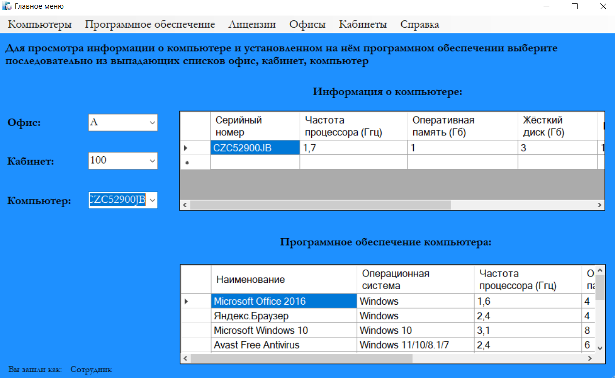
Главное меню
Рисунок 5 – Главное меню

Slide 6
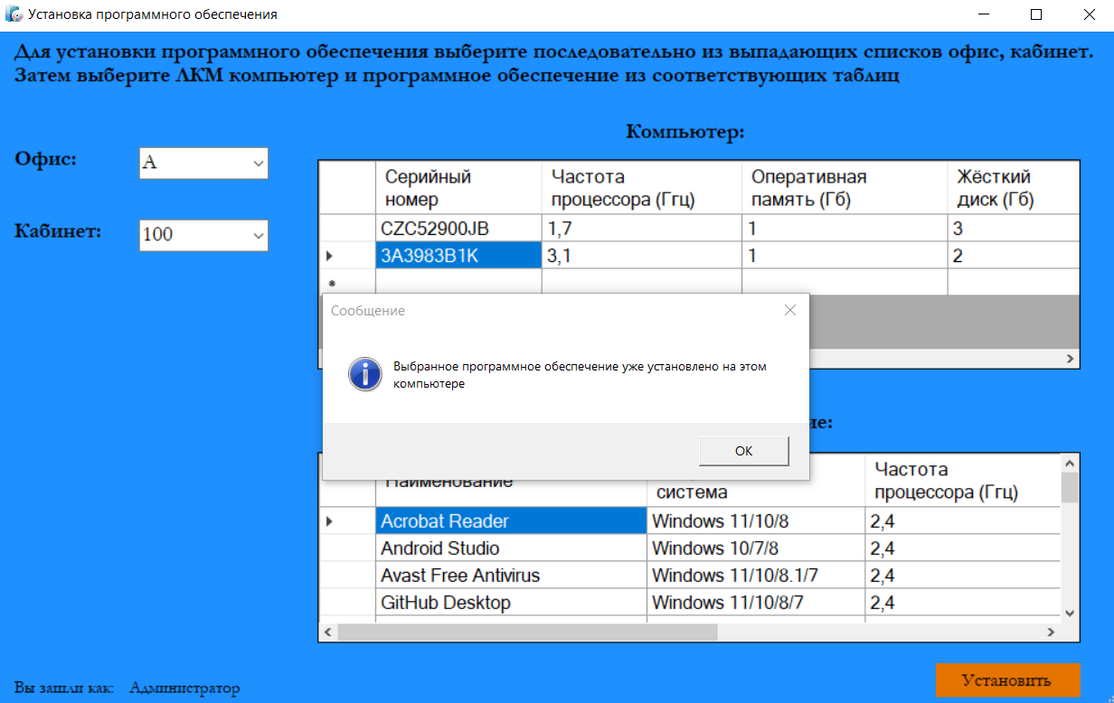
Контроль установленных программ
Рисунок 1 – Сообщение при установке программ

Slide 7
Контроль удаления программ
Рисунок 2 – Сообщение при удалении программ

Slide 8
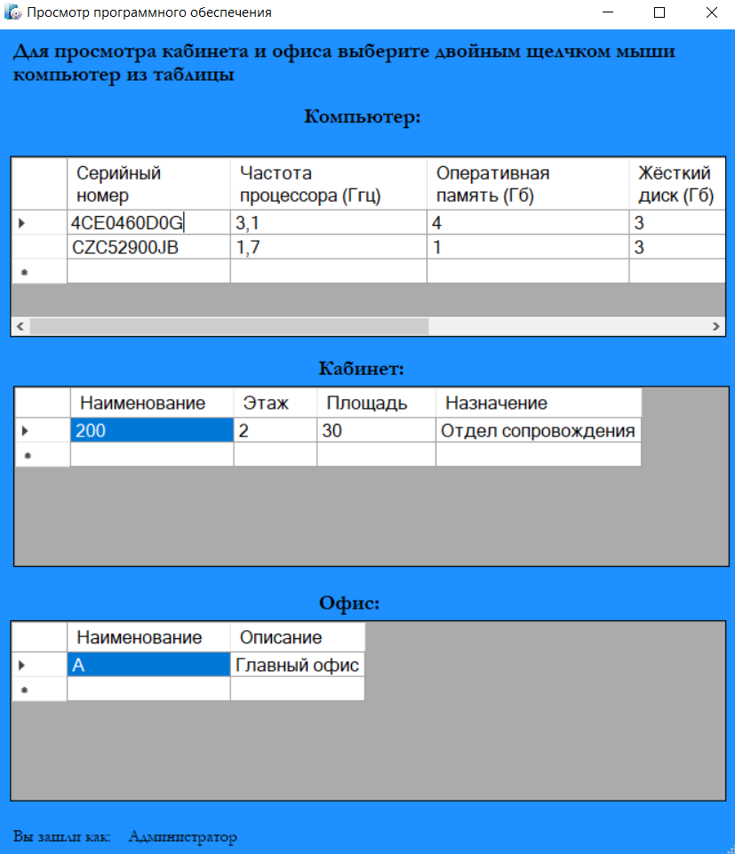
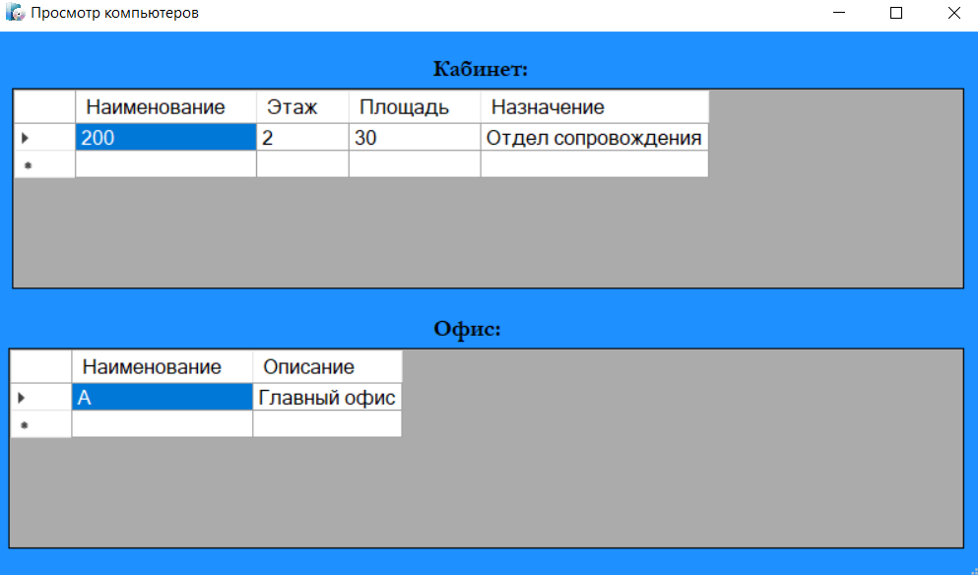
Просмотр дополнительных сведений о ПО и ПК
Рисунок 3 – Просмотр дополнительных сведений о ПО и ПК

Slide 9
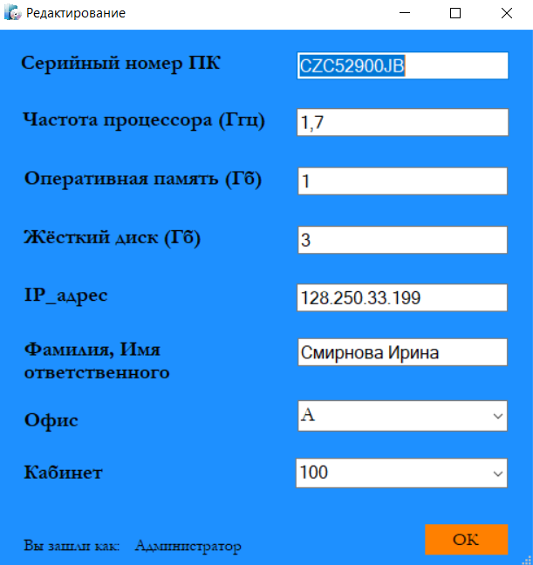
Добавление компьютера
Рисунок 4 – Окно добавления компьютера

Slide 10
Вывод
Созданный программный продукт позволяет администраторам всегда своевременно получать и контролировать информацию о помещениях, находящихся в них компьютерной техники с установленным программным обеспечением и лицензиях на него, ускоряет и автоматизирует работу, сокращая трудовые затраты.
Цель работы и поставленные задачи полностью выполнены.
Приложение может быть полезно многим организациям, особенно имеющих большое количество помещений и компьютеров, и при необходимости адаптировано к потребностям организаций

Slide 11
Спасибо за внимание!

